Slide 1
資源區
講義：
程式碼：
回饋表單：

Slide 2
C1:使用Keras建構CNN模型
主講人：謝長潤、陳俊豪
2016-12-01

Slide 4
大綱
CNN能用來做什麼?
CNN運作原理簡介
Keras中CNN的參數介紹與調整
實際演練

Slide 5
大綱
CNN能用來做什麼?
CNN運作原理簡介
Keras中CNN的參數介紹與調整
實際演練

Slide 6
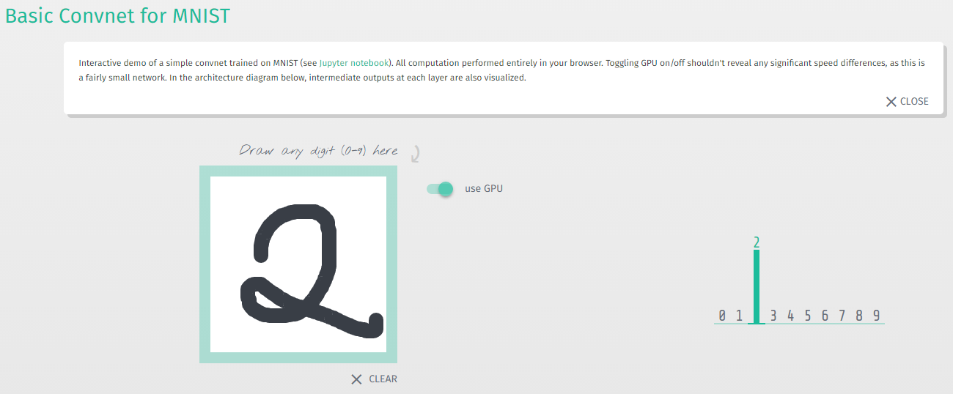
CNN能用來做什麼?
即時辨識手寫數字：
Keras.js - https://transcranial.github.io/keras-js/#/mnist-cnn

Slide 7
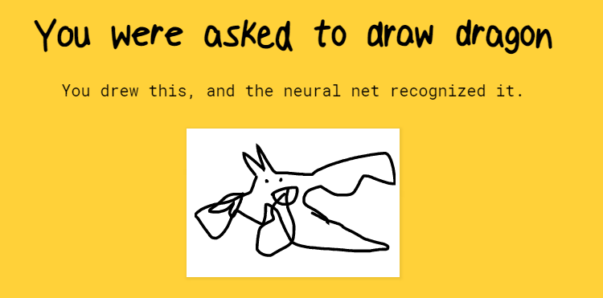
Google Quick , draw
即時辨識手繪圖案：
Quick , draw - https://quickdraw.withgoogle.com/
Google 翻譯 - http://ppt.cc/Ha6kZ

Slide 8
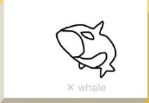
Google Quick , draw
玩完之後，你一定有一個疑問……
為什麼我畫得這麼好，Google小姐卻看不出來？（做壞了吧？！

Slide 9
我們請得分高的同學上台玩一次

Slide 10
我們是如何理解 / 辨認圖形？
見微知著
每件物品一定有其獨特的特徵。透過觀察圖片中不同局部擁有的特徵，幫助判斷可能是哪一個物品
Ex : 父母教小孩
如果不給你答案，你看得出來其他人在畫什麼嗎？

Slide 11
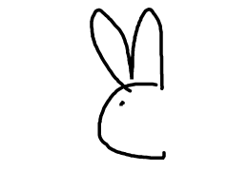
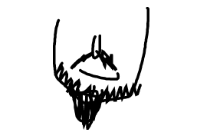
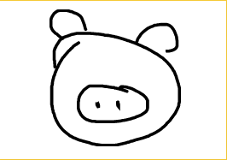
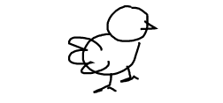
Google Quick , draw

Slide 12
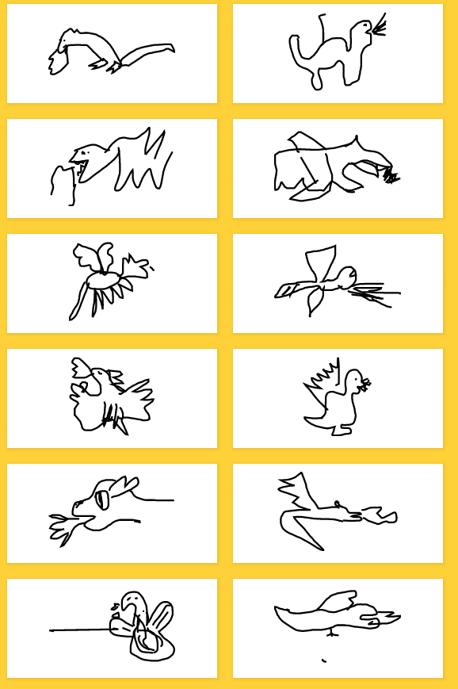
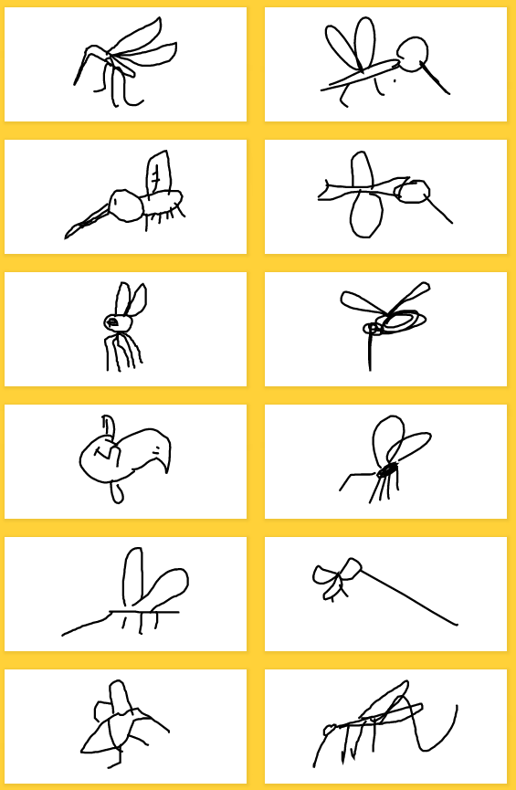

Slide 13
CNN是如何理解 / 辨認圖形？
見微知著
每件物品一定有其獨特的特徵。CNN透過觀察圖片中不同局部擁有的特徵，幫助判斷可能是哪一個物品
CNN又沒有眼睛
它是用什麼方式看的呢？

Slide 14
大綱
CNN能用來做什麼?
CNN運作原理簡介
Keras中CNN的參數介紹與調整
實際演練

Slide 15
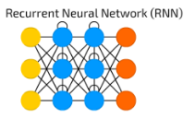
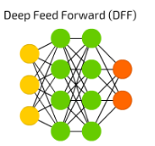
Neural network 學習流程
決定神經網絡架構
設定學習目標
訓練，找到最佳解
任務性質
分類？
預測數值？
什麼叫做好結果？
梯度下降方式
成本函數
調整模型參數
Activation function
訓練幾輪
其它CNN參數

Slide 16
CNN學習過程
Convolution
Input
決定神經網絡架構
Pooling
Convolution 與 Pooling layer的各種組合形式
Convolution
Some famous CNN models:
LeNet
AlexNet
ResNet
Pooling
Flatten
Fully-Connected
Output

Slide 17
Convolution
CNN模型的眼睛
圖片
Filter - 特徵觀察器
Feature map
局部觀察
1 | 1 | 1 | 0 | 1
0 | 0 | 1 | 0 | 1
1 | 0 | 1 | 0 | 1
0 | 1 | 0 | 0 | 0
0 | 0 | 1 | 0 | 0
1 | -1 | -1
-1 | 1 | -1
-1 | -1 | 1
-2 | 0 | -2
-4 | -1 | -2
3 | -3 | -1
斜線
觀察器
Stride = 1

Slide 18
Convolution
圖片
Filter - 特徵觀察器
Feature map
局部觀察
1 | 1 | 1 | 0 | 1
0 | 0 | 1 | 0 | 1
1 | 0 | 1 | 0 | 1
0 | 1 | 0 | 0 | 0
0 | 0 | 1 | 0 | 0
1 | -1 | -1
-1 | 1 | -1
-1 | -1 | 1
-2 | 0 | -2
-4 | -1 | -2
3 | -3 | -1
斜線
觀察器
Stride = 1

Slide 19
Convolution
圖片
Filter - 特徵觀察器
Feature map
局部觀察
1 | 1 | 1 | 0 | 1
0 | 0 | 1 | 0 | 1
1 | 0 | 1 | 0 | 1
0 | 1 | 0 | 0 | 0
0 | 0 | 1 | 0 | 0
1 | -1 | -1
-1 | 1 | -1
-1 | -1 | 1
-2 | 0 | -2
-4 | -1 | -2
3 | -3 | -1
斜線
觀察器
Stride = 1

Slide 20
Convolution
觀察結果
圖片
Filter - 特徵觀察器
Feature map
1 | 1 | 1 | 0 | 1
0 | 0 | 1 | 0 | 1
1 | 0 | 1 | 0 | 1
0 | 1 | 0 | 0 | 0
0 | 0 | 1 | 0 | 0
1 | -1 | -1
-1 | 1 | -1
-1 | -1 | 1
-2 | 0 | -2
-4 | -1 | -2
3 | -3 | -1
斜線
觀察器
圖形的左下角有一條斜線

Slide 21
Convolution
跳著看
圖片
Filter - 特徵觀察器
Feature map
1 | 1 | 1 | 0 | 1
0 | 0 | 1 | 0 | 1
1 | 0 | 1 | 0 | 1
0 | 1 | 0 | 0 | 0
0 | 0 | 1 | 0 | 0
1 | -1 | -1
-1 | 1 | -1
-1 | -1 | 1
-2 | -2
3 | -1
斜線
觀察器
Stride = 2

Slide 22
Convolution
跳著看
圖片
Filter - 特徵觀察器
Feature map
1 | 1 | 1 | 0 | 1
0 | 0 | 1 | 0 | 1
1 | 0 | 1 | 0 | 1
0 | 1 | 0 | 0 | 0
0 | 0 | 1 | 0 | 0
1 | -1 | -1
-1 | 1 | -1
-1 | -1 | 1
-2 | -2
3 | -1
斜線
觀察器
Stride = 2

Slide 23
Convolution
Zero Padding : 圖片邊緣加入一層0，可幫助保留邊界訊息 看好看滿
圖片
Filter - 特徵觀察器
Feature map
0 | 0 | 0 | 0 | 0 | 0 | 0
0 | 1 | 1 | 1 | 0 | 1 | 0
0 | 0 | 0 | 1 | 0 | 1 | 0
0 | 1 | 0 | 1 | 0 | 1 | 0
0 | 0 | 1 | 0 | 0 | 0 | 0
0 | 0 | 0 | 1 | 0 | 0 | 0
0 | 0 | 0 | 0 | 0 | 0 | 0
0 | 0 | ？ | ？ | ？
？ | ？ | ？ | ？ | ？
？ | ？ | ？ | ？ | ？
？ | ？ | ？ | ？ | ？
？ | ？ | ？ | ？ | ？
1 | -1 | -1
-1 | 1 | -1
-1 | -1 | 1
斜線
觀察器
Stride = 1

Slide 24
Convolution
可以有很多個filter
產生出很多張Feature map
圖片
Filter - 特徵觀察器
Feature map
1 | -1 | -1
-1 | 1 | -1
-1 | -1 | 1
-2 | 0 | -2
-4 | -1 | -2
3 | -3 | -1
1 | 1 | 1 | 0 | 1
0 | 0 | 1 | 0 | 1
1 | 0 | 1 | 0 | 1
0 | 1 | 0 | 0 | 0
0 | 0 | 1 | 0 | 0
斜線
觀察器
圖形的左下方有一條直線
1 | 1 | 1
0 | 0 | 0
0 | 0 | 0
3 | 2 | 2
1 | 1 | 2
2 | 1 | 2
橫線
觀察器
圖形的左上方有一條橫線
1 | -1 | 1
1 | -1 | 1
1 | -1 | 1
4 | -2 | 6
2 | -1 | 4
2 | -1 | 3
斑馬線
觀察器
圖形的右上方有斑馬線

Slide 25
Convolution
直線、橫線、斜線、斑馬線.......
簡單
Convolution L1
第二層的Convolution能利用第一層Convolution的特徵結果組合出更複雜的特徵進行filter。換句話說，越高層的Convolution， 能夠觀察出越細微的特徵。
Convolution L2
三角形、正方形、菱形、圓形.......
Convolution L3
蹼、鳥嘴、眼睛、嘴巴……
複雜

Slide 26
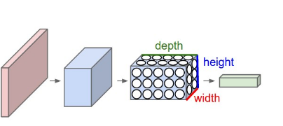
Convolution

Slide 27
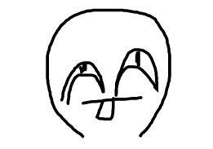
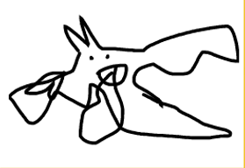
為什麼要局部觀察，一格一格觀察不是更詳細嗎？
光是一張圖片的第一層，就有100*100*1000 ＝ 10^7個參數要訓練
拳頭硬硬的！
100
……
如果是彩色圖片，還要乘3，等於有 3*10^7個參數要訓練
100
1000

Slide 28
局部觀察
圖片中相鄰Pixel的關連性高，距離越遠的關聯性越低
局部觀察並不會損失太多關聯性高的資訊
有些局部特徵比圖片小很多，不必觀察整張圖片
見微知著

Slide 29
Parameter Sharing （參數共享）
Filter用同一個權重去掃描圖片中的不同區域，能有效的減少參數數量
圖片
Filter - 特徵觀察器
Feature map
局部觀察
1 | 1 | 1 | 0 | 1
0 | 0 | 1 | 0 | 1
1 | 0 | 1 | 0 | 1
0 | 1 | 0 | 0 | 0
0 | 0 | 1 | 0 | 0
1 | -1 | -1
-1 | 1 | -1
-1 | -1 | 1
2 | 2 | 2
0 | 1 | 1
3 | 0 | 1
斜線
觀察器
Stride = 1

Slide 30
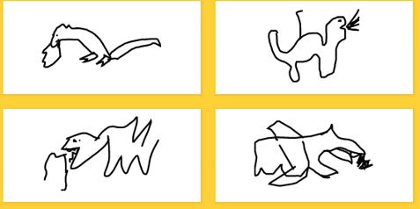
Parameter Sharing （參數共享）
為什麼使用參數共享是個好主意？
特徵的絕對位置不重要，重要的是特徵有沒有出現
牛牽到北京還是牛
有些特徵會重複出現在圖片中不同位置

Slide 31
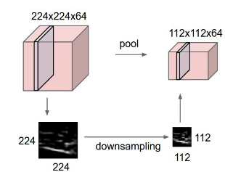
Pooling
壓縮圖片的長寬 減少後續layer的參數數量，防止overfitting
Max-Pooling
藉由subsampling的方式減少圖片的大小
Mean-Pooling

Slide 32
Pooling
Max-Pooling Mean-Pooling
Feature map
6 | 8
7 | 5
1 | 2 | 3 | 4
5 | 6 | 7 | 8
7 | 6 | 5 | 4
3 | 2 | 1 | 0
3.5 | 5.5
4.5 | 2.5
較常使用
Filter = 2x2
Stride = 2

Slide 33
Pooling
可以不要Pooling嗎？
有人這樣做過
在Convolutional layer 中選擇較大的stride取代（VAEs, GANs）
https://arxiv.org/abs/1412.6806

Slide 34
Flatten
Fully-Connected
6
8
7
6 | 8
7 | 5
5
3.5 | 5.5
4.5 | 2.5
Fully-Connected
Output
3.5
5.5
經過Pooling後的feature map
4.5
2.5

Slide 35
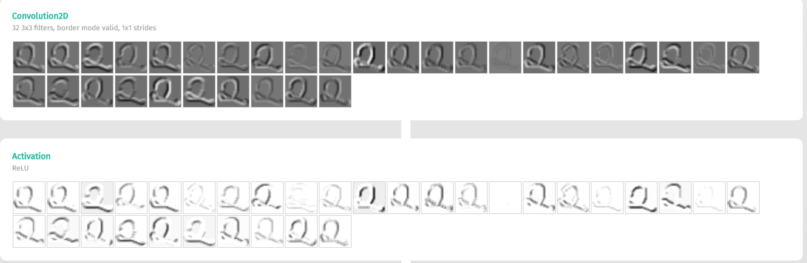
Keras.js
Keras.js - https://transcranial.github.io/keras-js/#/mnist-cnn

Slide 36
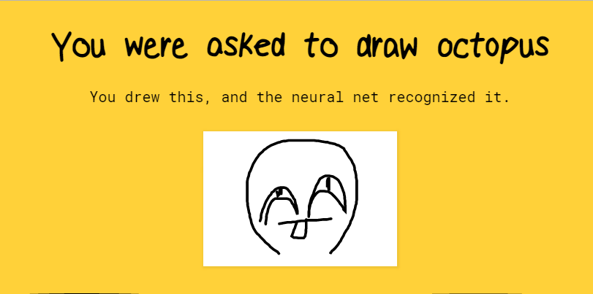
Back to Google Quick , draw
再來玩一次吧！！！
Quick , draw - https://quickdraw.withgoogle.com/
Google 翻譯 - http://ppt.cc/Ha6kZ

Slide 37
Back to Google Quick , draw
怎麼畫比較好？
大眾認為這個物品應該有的特徵
盡量別加不重要的特徵

Slide 38
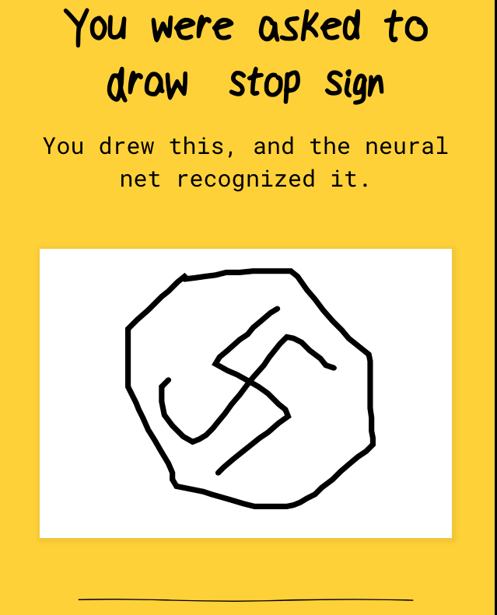
Back to Google Quick , draw
當Google小姐遇到4chan鄉民 - ( 警告：18禁)
搜尋：[NSFW] Google's Quick Draw is easily fooled

Slide 39
大綱
CNN能用來做什麼?
CNN運作原理簡介
CNN的參數調整
Keras實際演練

Slide 40
設定學習目標
以mnist數字辨識為例
任務性質
分類？
預測數值？
什麼叫做好結果？
梯度下降方式
成本函數
分類，0-9共10類
怎樣降維比較好?
該使用哪種成本函數?

Slide 41
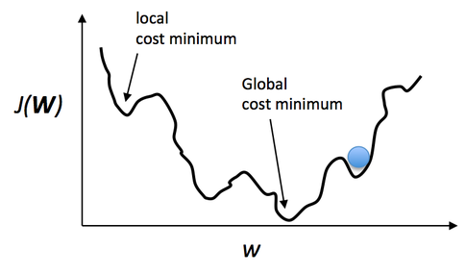
設定學習目標
任務性質
分類
什麼叫做好結果？
梯度下降方式
成本函數

Slide 42
設定學習目標
Stochastic Gradient Decent ( SGD )
任務性質
分類
什麼叫做好結果？
梯度下降方式
成本函數
將資料分成 N 組（batch），每組訓練完成更新一次參數，固定的 lr
RMSprop
在梯度下降過程中採用adaptive lr（ lr是待估參數）。當梯度小時，學習速率大。反之學習速率小。
Adam
最熱門
RMSprop + Momentum(動能) ，能幫助避免落入local minimum
http://sebastianruder.com/optimizing-gradient-descent/index.html#momentum

Slide 43
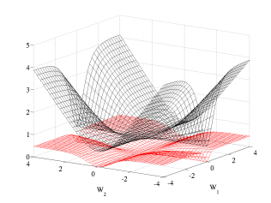
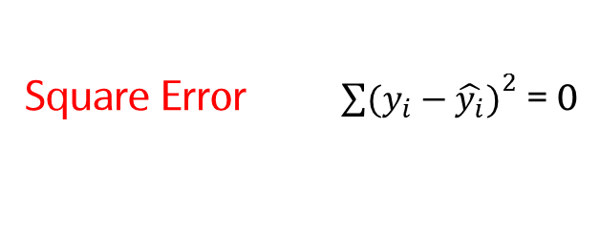
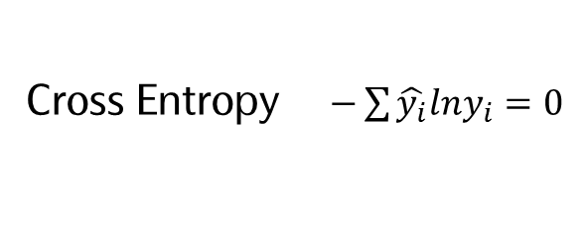
設定學習目標
任務性質
分類
什麼叫做好結果？
梯度下降方式
成本函數
Square Error ${\sum{(y_{i}−\hat{y_{i}})}}^{2}$ = 0
Cross Entropy$−\sum{\hat{y_{i}}lny_{i}}=0$

Slide 44
訓練，找到最佳解
調整模型參數
訓練幾輪
Activation function
其它CNN參數
Batch size
Recall :
Stochastic Gradient Decent ( SGD )
將資料分成 N 組（batch），每組訓練完成更新一次參數
Batch size 決定幾個樣本點為一組
EX : Input 有4張圖片， Batch size ＝ 2，nb_epoch = 2
X2
X4
CNN structure
output
更新參數
X1
X2
CNN structure
output
更新參數
One epoch
X1
X3
CNN structure
output
更新參數
X3
X4
CNN structure
output
更新參數

Slide 45
訓練，找到最佳解
X
O
調整模型參數
訓練幾輪
Activation function
其它CNN參數
Convolution
Input
Convolution
Input
Activation (ReLU)
Pooling
Pooling
Convolution
Convolution
Activation (ReLU)
Pooling
Pooling
Flatten
Flatten
Fully-Connected
Output
Fully-Connected
Output
Activation (Softmax)

Slide 46
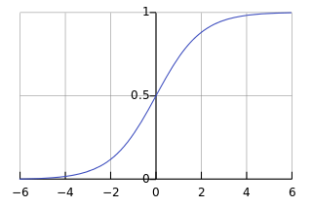
訓練，找到最佳解
想像成一個開關，將訊號跟刺激傳過去下一層layer
傳遞過程中，會對值進行壓縮
調整模型參數
訓練幾輪
Activation function
其它CNN參數
sigmoid
將值壓縮在 0～1 之間
由於數學上的特性，有些情況下會在更新參數時出現問題，失去學習能力
時代的眼淚，幫QQ

Slide 47
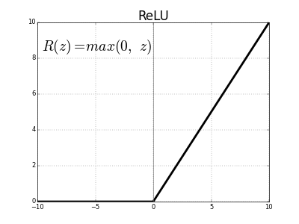
訓練，找到最佳解
想像成一個開關，將訊號跟刺激傳過去下一層layer
傳遞過程中，會對值進行壓縮
調整模型參數
訓練幾輪
Activation function
其它CNN參數
ReLU
速度比sigmoid快很多倍
左半邊會面臨到與sigmoid相同的問題
使用別人訓練好的CNN架構
修正過的ReLU (ex: PReLU)
當紅炸子雞

Slide 48
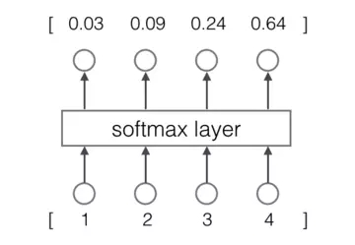
訓練，找到最佳解
想像成一個開關，將訊號跟刺激傳過去下一層layer
傳遞過程中，會對值進行壓縮
調整模型參數
訓練幾輪
Activation function
其它CNN參數
Softmax
通常只有在output layer才會使用
原因: http://ppt.cc/vunLC
將值壓縮在0~1之間
所有結點的總合為1
將數值轉化為機率的型式

Slide 49
訓練，找到最佳解
調整模型參數
訓練幾輪
Activation function
其它CNN參數

Slide 50
訓練，找到最佳解
調整模型參數
訓練幾輪
Activation function
其它CNN參數

Slide 52
大綱
CNN能用來做什麼?
CNN運作原理簡介
CNN的參數調整
Keras實際演練

